Slide 1


Arahan Direktur Jenderal Hortikultura
PERLUAS PASAR PRODUK HORTIKULTURA MELALUI TEKNOLOGI RIPENING DAN DEGREENING
(Bimtek online – Seri PPHH)
8 September 2021
8 September 2021

Slide 2
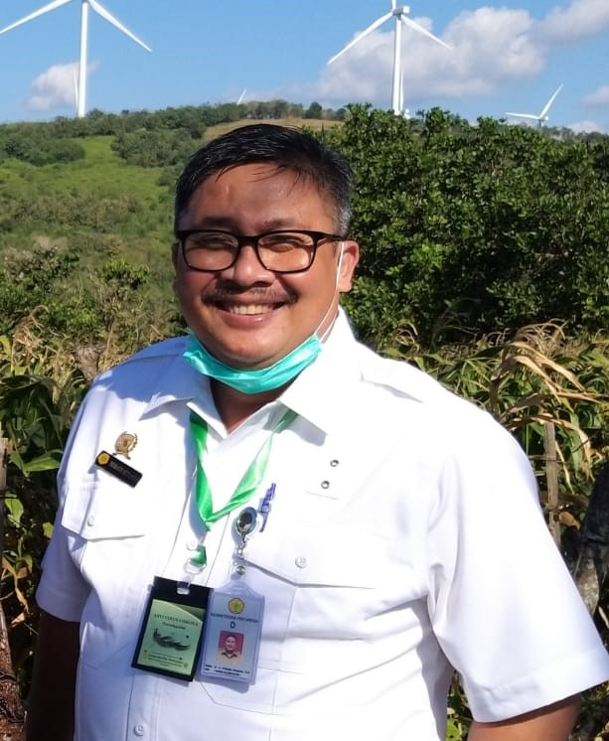
Arah Kebijakan Pembangunan Hortikultura
“
Meningkatkan daya saing hortikultura melalui peningkatan produksi, produktivitas, akses pasar, logistik didukung sistem pertanian modern yang ramah lingkungan, serta mendorong peningkatan nilai tambah produk untuk kesejahteraan petani
3 Strategi:
Pengembangan Kampung Horti
Penumbuhan UMKM
Digitalisasi Hortikultura
“LEGACY DITJEN HORTIKULTURA

Slide 3










UMKM
Hortikultura
Fasilitasi Sarana dan Prasarana Pascapanen dan Pengolahan
Promosi dan Pemasaran
Produk Olahan Hortikultura
1
5
2 4
Meningkatkan diversifikasi hasil olahan untuk peningkatan nilai tambah hortikultura
3
Peningkatan Kapabilitas
melalui Bimbingan Teknis
Kemitraan dengan stakeholder untuk penumbuhan UMKM Hortikultura
TARGET 2021
200 UMKM

Slide 4


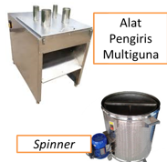
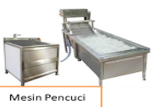



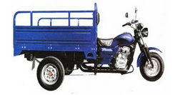

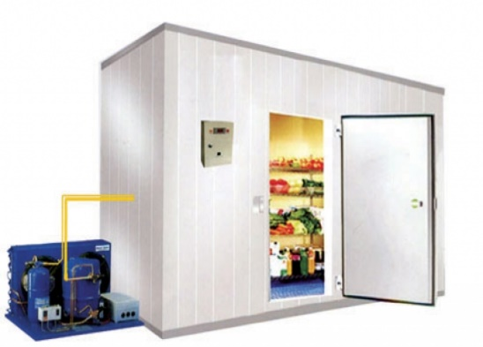

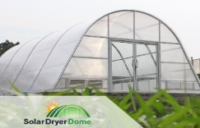


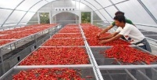

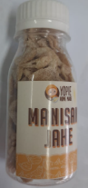

Fasilitasi Penumbuhan UMKM Hortikultura
Sarana
Pengolahan
CONTOH PRODUK UMKM HORTIKULTURA
Permodalan (KUR)
Produk Olahan Horti
Sarana pascapanen
Bawang
Goreng
Cabai Bubuk
Komoditas Hortikultura
Saos Cabai
Bangsal Pascapanen
Solar dryer dome
Keripik Buah
Jus Buah
Prasarana Pascapanen/
Pengolahan
Cold Storage
Puree
Buah
Permen/
Manisan

Slide 5
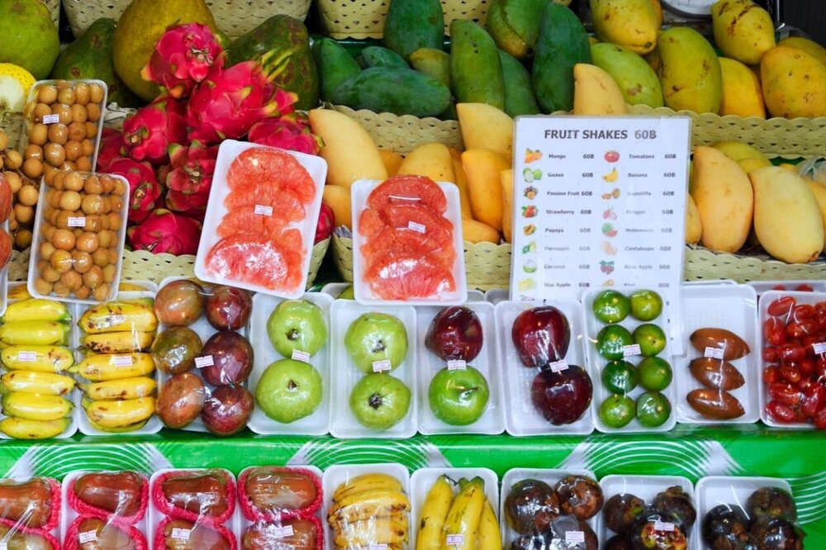
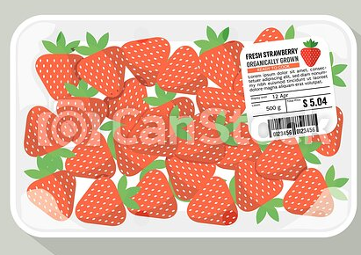

TUJUAN BIMBINGAN TEKNIS “Perluas pasar produk hortikultura melalui teknologi ripening dan degreening”
Sesuai arahan Mentan agar memberikan bimbingan dan pembinaan kepada masyarakat tetap berjalan dimasa pandemi Covid-19, maka dilaksanakan bimtek melalui virtual literacy
Memberikan informasi dan edukasi kepada masyarakat dan pelaku usaha hortikultura terkait teknologi ripening dan degreening
Menghubungkan para peserta bimtek agar terjalin jejaring bisnis antar peserta khususnya produk hortikultura
Forum diskusi teknologi ripening dan degreening

Slide 6




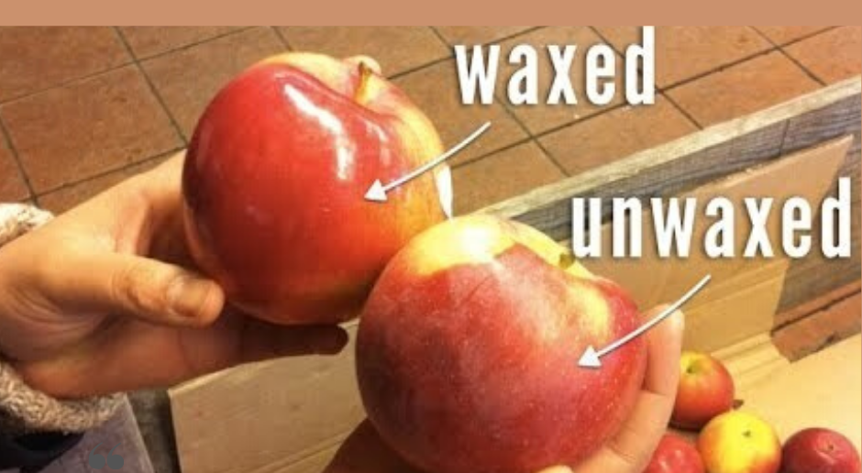
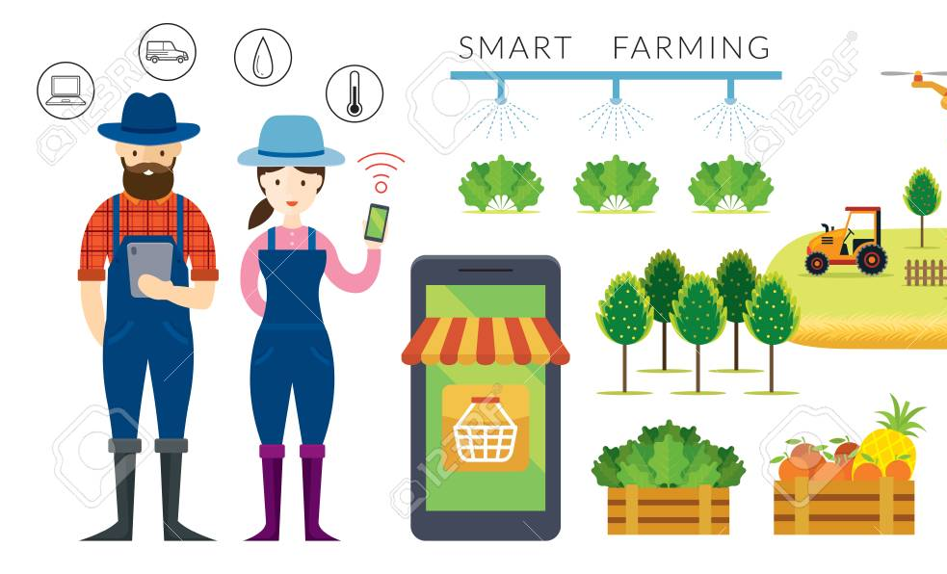
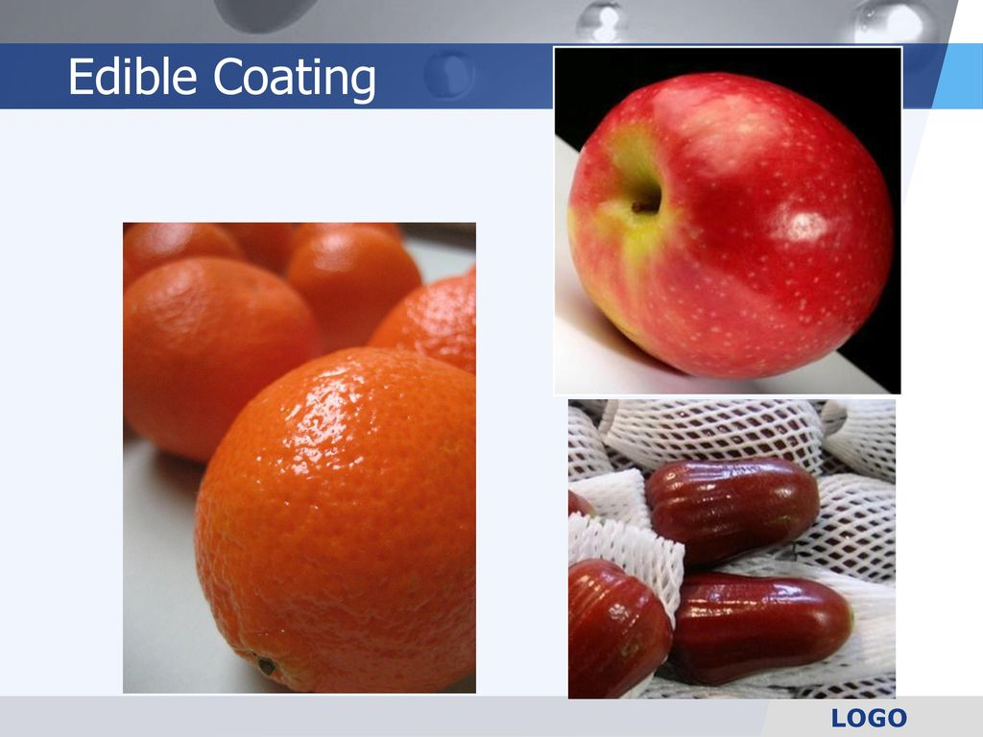
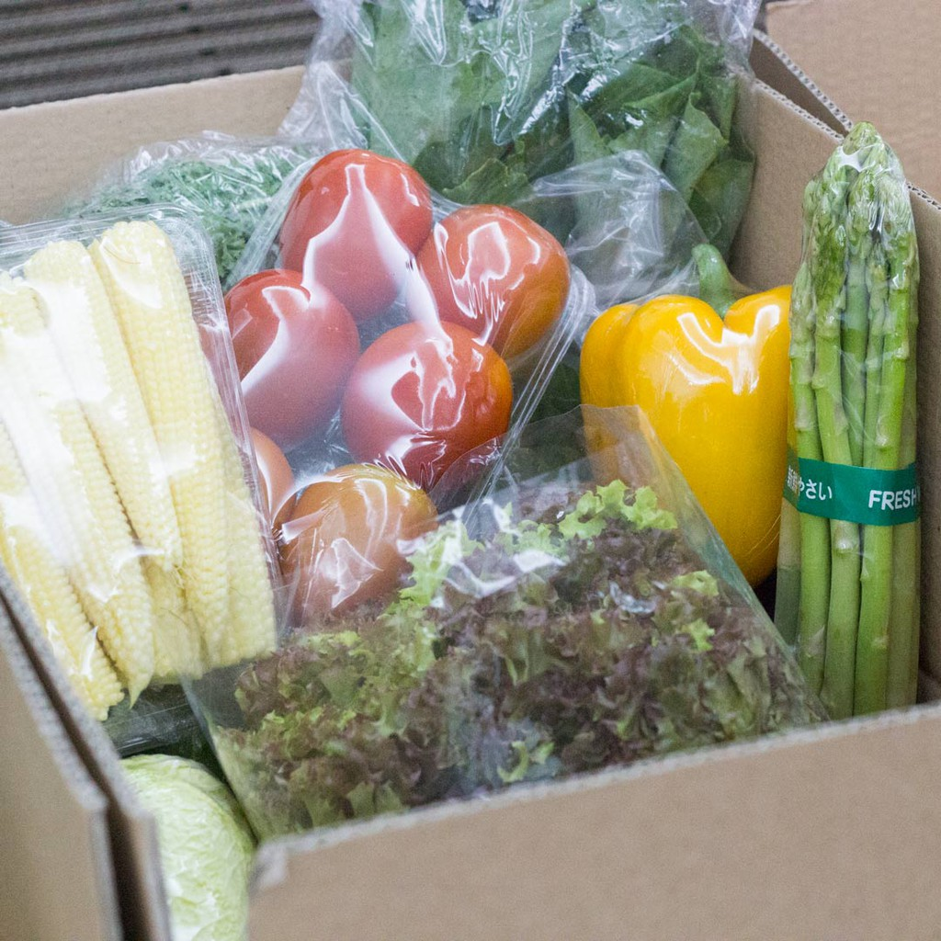
Konsumen produk hortikultura saat ini semakin
“smart” dan jeli dalam memilih produk yang
sesuai dengan kebutuhan nutrisi, energi maupun
prestige.
Tren saat ini antara lain, konsumen lebih menyukai produk hortikultura yang masih fresh atau segar, karena pada kondisi tersebut kandungan nutrisi produk masih tinggi dan sedikit terjadi penurunan gizinya.
Tuntutan konsumen tersebut membuka peluang dalam penyediaan produk yang selalu fresh dan mempunyai penampilan yang menarik

Slide 7

Siapa yang mendapatkan manfaat dari usaha produk hortikultura melalui teknologi Ripening dan Degreening?
1
Petani
Manfaat Degreening :
Meningkatkan harga jual
Mempercepat perubahan warna
Keuntungan Ripening :
Memungkinkan pengiriman buah dalam keadaan matang hijau
Memastikan perubahan warna yang seragam dan maksimum
Memungkinkan pemasaran buah yang memiliki warna yang di terima dipasaran
Meminimalisasi pelayuan/keriput buah
Mempercepat penjualan buah
Mendapatkan keuntungan diluar musim (off season)
Mengatur keleluasaan dalam mengatur volume penjualan
Mengefisiensikan penggunaan gudang
“Hampir semua hasil penen dapat dijual petani dan mendapatkan keuntungan maksimal”

Slide 8
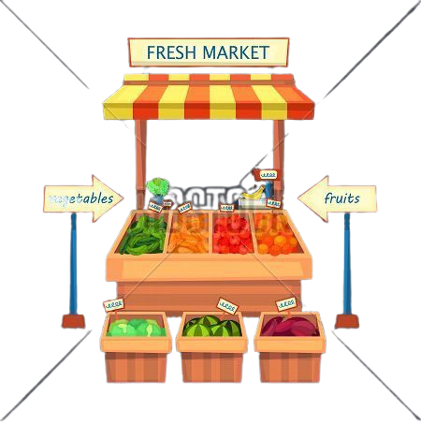
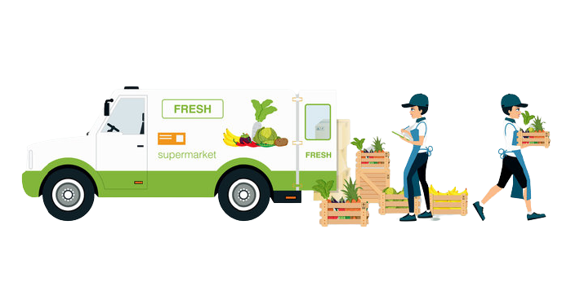
Siapa yang mendapatkan manfaat dari usaha produk hortikultura melalui teknologi Ripening dan Degreening?
Dengan kesegaran yang bertahan lama, pedagang buah memperluas pasar penjualnya, tidak hanya di dalam pulau, tapi bisa sampai ke luar pulau. Menggunakan suhu dingin, bahkan bisa mencapai ekspor

Slide 9
Siapa yang mendapatkan manfaat dari usaha produk hortikultura melalui teknologi Ripening dan Degreening?
2
Dengan kesegaran yang bertahan lama, pedagang buah memperluas pasar penjualnya, tidak hanya di dalam pulau, tapi bisa sampai ke luar pulau. Menggunakan suhu dingin, bahkan bisa mencapai ekspor
DISTRIBUTOR DAN PEDAGANG BUAH SEGAR

Slide 10


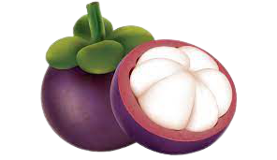
Siapa yang mendapatkan manfaat dari usaha produk hortikultura melalui teknologi ripening dan degreening?
3
KONSUMEN PENIKMAT BUAH SEGAR DAN SAYUR SEGAR
Konsumen dapat merasakan kenikmatan buah matang pohon dengan kesegaran yang hampir sama saat buah baru dipetik

Slide 11






Hortikultura Indonesia
Maju, Mandiri, Modern

